Slide 1

유전 알고리즘을 활용한 투자전략 최적화
2021 금융아이디어 경진대회
전병국, 조영민

Slide 2

CONTENTS
01. 기획 의도와 배경
02. 데이터 전처리
03. 유전 알고리즘의 구현
- 기존 주식 예측 모델의 한계
- 투자 분야에서
유전 알고리즘의 장점
- 데이터 수집
- 데이터 가공
- 유전 알고리즘이란
- 유전자 해 정의
- 유전자 해 목적함수
- 유전 알고리즘 구현
04. 결과
05. 결론
- 유전자 해 진화 과정
- 실제시장에서 전략 검증
- 개선점 및 발전가능성
- 사업화 아이디어

Slide 3
2021 금융아이디어 경진대회
01
기획 의도와 배경
01 기존 주식 예측 모델의 한계
02 유전 알고리즘의 장점

Slide 4
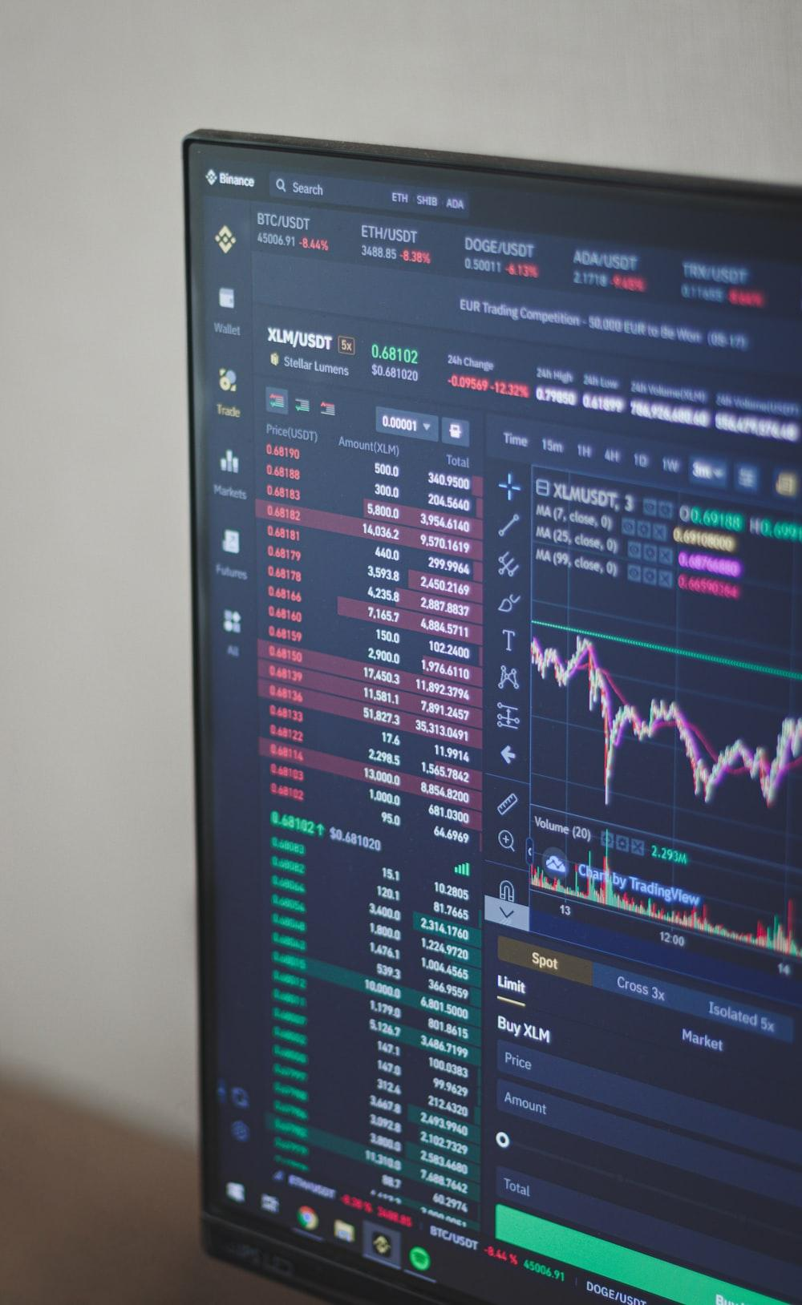





기존 주식 예측 모델의 한계
기획 의도와 배경
01
LSTM CNN 등 딥러닝 기반 예측 모델
단기적 관점에서 주가 예측
이해 불가능한 결과
단기간의 주가는 기업가치의 반영보다는 사람들의 심리적인 요인이나 다른 이유로 움직여 정확한 예측이 힘들다
사용자가 알고리즘이 종목을 추천한 이유를 알지 못하기 때문에 알고리즘에 대한 신뢰도가 낮아질 수 있다

Slide 5




투자 분야에서 유전 알고리즘의 장점
기획 의도와 배경
02
장기적
관점 평가
이해 가능한
결과
이해 가능한
결과
5년간 코스피 시장에 대한
투자 전략의 수익률 측정
유전 알고리즘
목적함수와 해를 바탕으로
결과 도출 과정 이해
장점
다양한 선택 제공
다양한 시장 조건에서 전략
최적화

Slide 6
2021 금융아이디어 경진대회
02
데이터 전처리
01 데이터 수집
02 데이터 가공

Slide 7


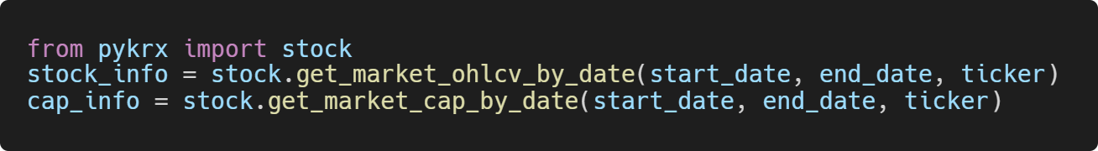
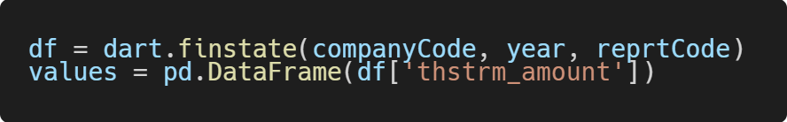
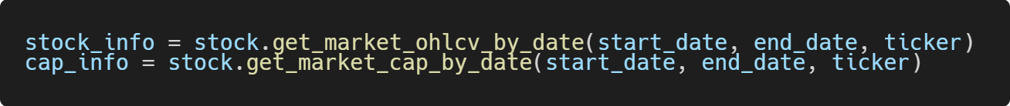
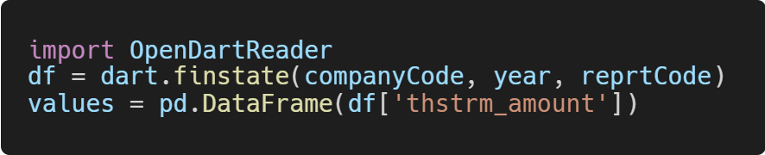
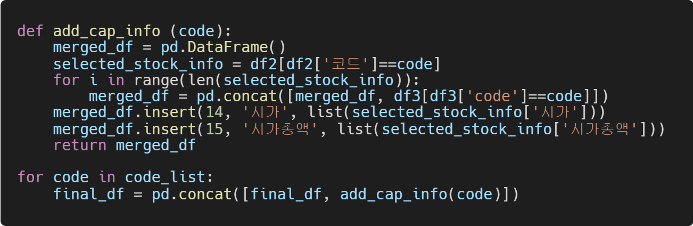
데이터 수집
데이터 전처리
01
재무제표 정보 가져오기
주가지표 가져오기
전자공시시스템 DART의 open API를 이용,
전 종목의 해당분기 재무제표 당기금액 추출 & 병합
파이썬 모듈 pykrx.stock을 이용,
KRX, NAVER 등에서 주가정보를 스크랩
종목별로 1일단위 주가정보와 시가총액 정보 추출 & 병합
데이터 병합
일 단위로 재무제표 & 주가지표 병합

Slide 8
데이터 가공
데이터 전처리
02
순서 | 분기 + 기업코드 | 유동자산 | 비유동자산 | 。。。 | 시가 | 종가 | 시가총액
0 | 20183000020 | 227887463293 | 226382730762 |  | 9190 | 9340 | 260879929800
1 | 20183000020 | 227887463293 | 226382730762 |  | 9340 | 9170 | 256131579900
... | ...
61 | 20190000020 | 223482121952 | 223274873371 |  | 9390 | 9420 | 263114447400
62 | 20190000020 | 223482121952 | 223274873371 |  | 9460 | 9390 | 262276503300
...
1237 | 20210008700 | - | - |  | - |  | -
...
567238 | 20211378850 | 202599434388 | 195154645718 |  | 5690 | 5830 | 110732822090
1. 데이터 쓰레기 값 제거
- 데이터 값 중 미표시(-)처리된 값 제거
2. 사용할 데이터 선택
3. 각 항목 시가 총액으로 나누기
4. 학습용 데이터, 검증용 데이터 나누기
제거
Notes:
구축 된 데이터 셋을 사용하려는 목적에 맞게 가공하는 과정을 거쳤는데요
먼저 재무제표 필드 중에서 사용할 수 없는 쓰레기 값들이 있는 row 들을 제거하는 과정을 거쳤습니다.

Slide 9
데이터 가공
데이터 전처리
02
순서 | 분기 + 기업코드 | 유동자산 | 비유동자산 | 。。。 | 시가 | 종가 | 시가총액
0 | 20183000020 | 227887463293 | 226382730762 |  | 9190 | 9340 | 260879929800
1 | 20183000020 | 227887463293 | 226382730762 |  | 9340 | 9170 | 256131579900
... | ...
61 | 20190000020 | 223482121952 | 223274873371 |  | 9390 | 9420 | 263114447400
62 | 20190000020 | 223482121952 | 223274873371 |  | 9460 | 9390 | 262276503300
...
551147 | 20211378850 | 202599434388 | 195154645718 |  | 5690 | 5830 | 110732822090
1. 데이터 쓰레기 값 제거
2. 사용할 데이터 선택
- 연결재무제표 지표 중 사용할 지표 선택
- 주가지표 중 시가, 시가총액
3. 각 항목 시가 총액으로 나누기
4. 학습용 데이터, 검증용 데이터 나누기
순서 | 분기 + 기업코드 | 유동자산 | 자산총계 | 。。。 | 시가 | 시가총액
0 | 20183000020 | 227887463293 | 142711779500 |  | 9190 | 260879929800
1 | 20183000020 | 227887463293 | 142711779500 |  | 9340 | 256131579900
... | ...
61 | 20190000020 | 223482121952 | 148788683342 |  | 9390 | 263114447400
62 | 20190000020 | 223482121952 | 148788683342 |  | 9460 | 262276503300
...
551147 | 20211378850 | 202599434388 | 195154645718 |  | 5690 | 110732822090

Slide 10
데이터 가공
데이터 전처리
02
순서 | 분기 + 기업코드 | 유동자산 | 자산총계 | 。。。 | 시가 | 시가총액
0 | 20183000020 | 227887463293 | 142711779500 |  | 9190 | 260879929800
1 | 20183000020 | 227887463293 | 142711779500 |  | 9340 | 256131579900
... | ...
61 | 20190000020 | 223482121952 | 148788683342 |  | 9390 | 263114447400
62 | 20190000020 | 223482121952 | 148788683342 |  | 9460 | 262276503300
...
551147 | 20211378850 | 202599434388 | 195154645718 |  | 5690 | 110732822090
1. 데이터 쓰레기 값 제거
2. 사용할 데이터 선택
3. 각 항목 시가 총액으로 나누기
- 날짜 단위로 각 지표에 당일 시가총액 적용
4. 학습용 데이터, 검증용 데이터 나누기
순서 | 분기 + 기업코드 | 유동자산 | 자산총계 | 。。。 | 시가 | 시가총액
0 | 20183000020 | 0.87353390300168 | 0.54704008702167 |  | 9190 | 260879929800
1 | 20183000020 | 0.88972809749572 | 0.55718150630124 |  | 9340 | 256131579900
... | ...
61 | 20190000020 | 0.84937229468152 | 0.56549035909002 |  | 9390 | 263114447400
62 | 20190000020 | 0.85208594418530 | 0.56729703755357 |  | 9460 | 262276503300
...
551147 | 20211378850 | 1.82962404970889 | 1.87580427294788 |  | 5690 | 110732822090

Slide 11
데이터 가공
데이터 전처리
02
순서 | 분기 + 기업코드 | 유동자산 | 자산총계 | 。。。 | 시가 | 시가총액
0 | 20183000020 | 0.87353390300168 | 0.54704008702167 |  | 9190 | 260879929800
1 | 20183000020 | 0.88972809749572 | 0.55718150630124 |  | 9340 | 256131579900
... | ...
61 | 20190000020 | 0.84937229468152 | 0.56549035909002 |  | 9390 | 263114447400
62 | 20190000020 | 0.85208594418530 | 0.56729703755357 |  | 9460 | 262276503300
...
551147 | 20211378850 | 1.82962404970889 | 1.87580427294788 |  | 5690 | 110732822090
1. 데이터 쓰레기 값 제거
2. 사용할 데이터 선택
3. 각 항목 시가 총액으로 나누기
4. 학습용 데이터, 검증용 데이터 나누기
- 전체 데이터 중 약 20%의 데이터 제거
- 제거된 데이터는 검증용으로 사용
data_for_GA.csv
순서 | 분기 + 기업코드 | 유동자산 | 。。。 | 시가총액
0 | 20183000020 | 0.87353390300168 |  | 260879929800
1 | 20183000020 | 0.88972809749572 |  | 256131579900
...
496164 | 20211378850 | 1.82962404970889 |  | 110732822090
test_for_GA.csv
순서 | 분기 + 기업코드 | 유동자산 | 。。。 | 시가총액
0 | 20201272210 | 1.84774266398603 |  | 974436638760
1 | 20201272210 | 1.82707440152534 |  | 985459677660
...
54983 | 20203210980 | 1.37036794004712 |  | 733969838600

Slide 12
2021 금융아이디어 경진대회
03
유전 알고리즘의 구현
01 유전알고리즘 이란
02 유전자 해 정의 하기
03 유전자 해 평가 함수
04 유전 알고리즘 구현

Slide 13
유전 알고리즘이란
유전 알고리즘의 구현
01
Selection
Crossover
Mutation
Replace
목적함수로 유전자 해의 생존점수 결정
유전자 해의 생존 점수를 반영하여 새로운 유전자들로 교체

Slide 14
유전자 해 정의
유전 알고리즘의 구현
02
재무제표 기반 13가지 지표
투자 전략

Slide 15


유전자 해 정의
유전 알고리즘의 구현
02
재무제표 기반 13가지 지표
투자 전략
재무제표 필드 가공 / 시가총액 값을 의미
매일 매일의 주식 변화에 대응 가능
주식 가격 상승에 따른 자연스러운 매도 유도

Slide 16
유전자 해 정의
유전 알고리즘의 구현
02
재무제표 기반 13가지 지표
투자 전략
장기적 관점에서 투자 전략
안정적인 수익률에 도달
주식을 매수, 매도, 판단보류로 분류

Slide 17
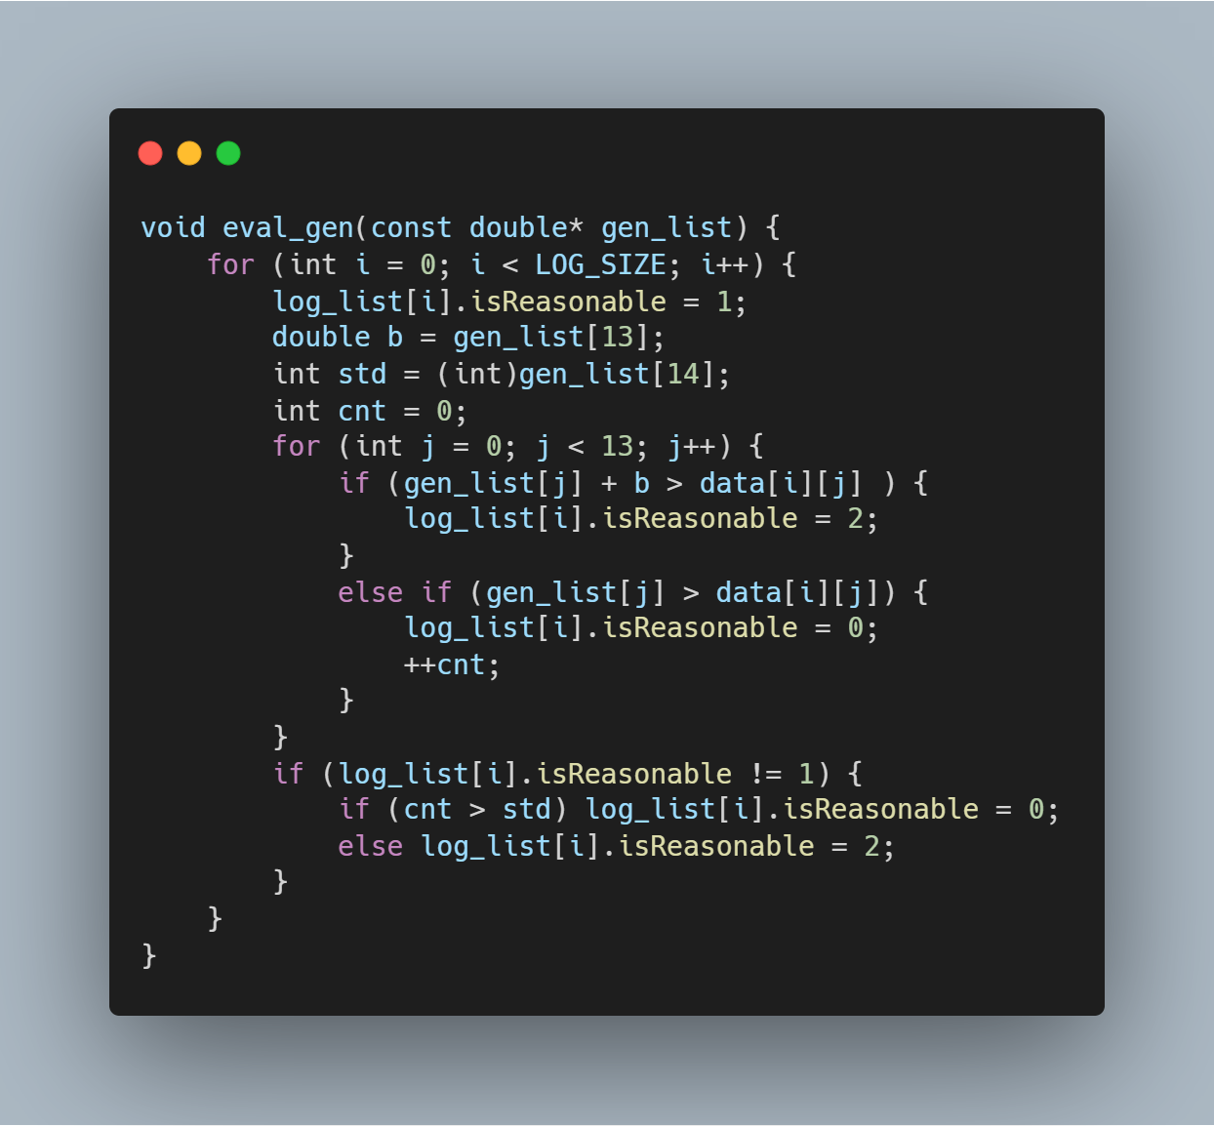

유전자 해 목적함수
유전 알고리즘의 구현
03
유전자의 필드 와
비교하여 매매 결정
장기적인 기간에
대한 수익률 계산
결과 도출 과정
이해 가능
단기적 예측보다
수익률 향상

Slide 18
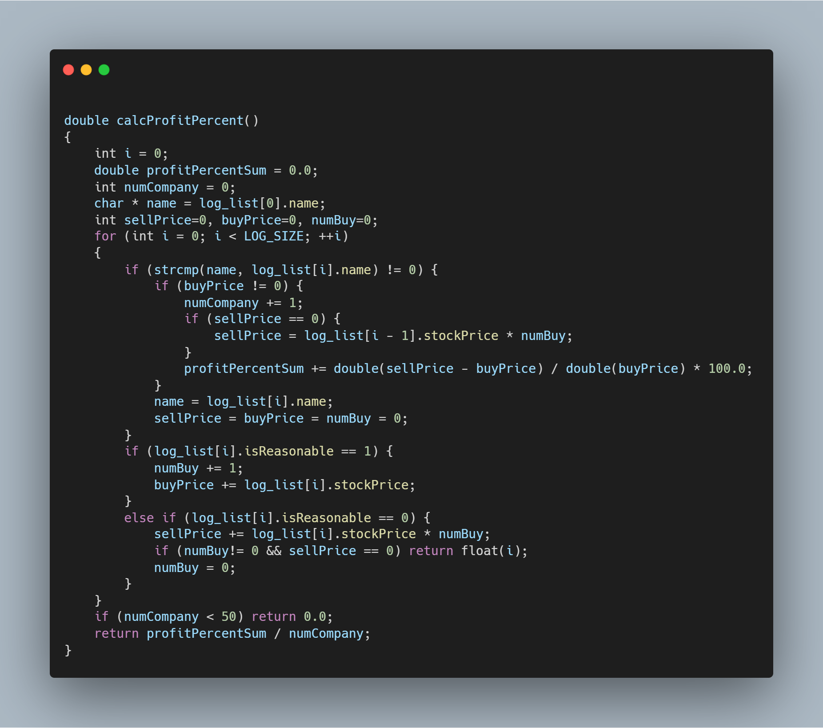
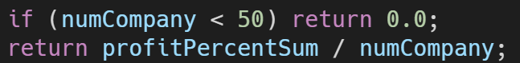
유전자 해 목적함수
유전 알고리즘의 구현
03
유전자의 필드 와
비교하여 매매 결정
장기적인 기간에
대한 수익률 계산
과적합 방지를 위해
최소 매매 참여 기업 수 설정
과적합 방지를 위해
최소 매매 참여 기업 수 설정
결과 도출 과정
이해 가
결과 도출 과정
이해 가

Slide 19
유전 알고리즘 구현
유전 알고리즘의 구현
04
Selection
Crossover
Mutation
Replace
Gen_Operation.dll
data_for_GA.csv
env.py
Best solutions

Slide 20
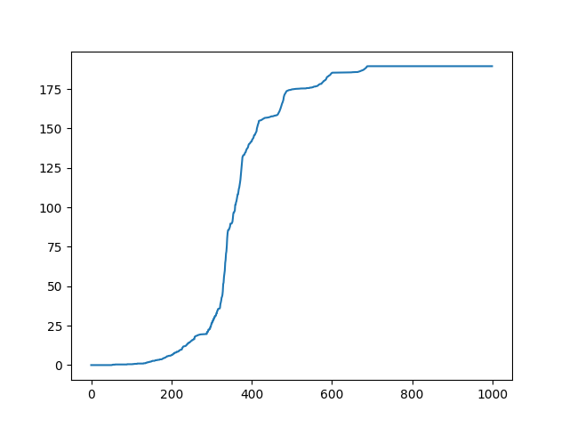
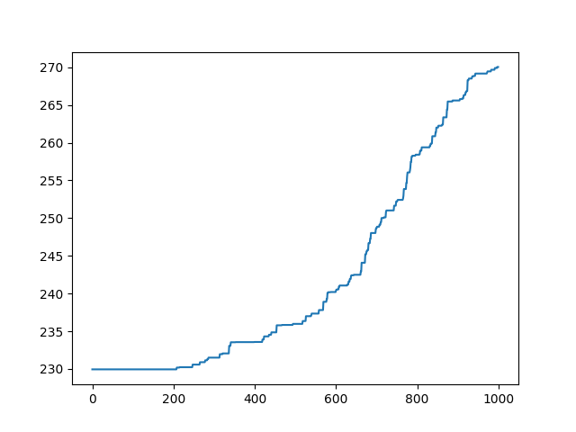
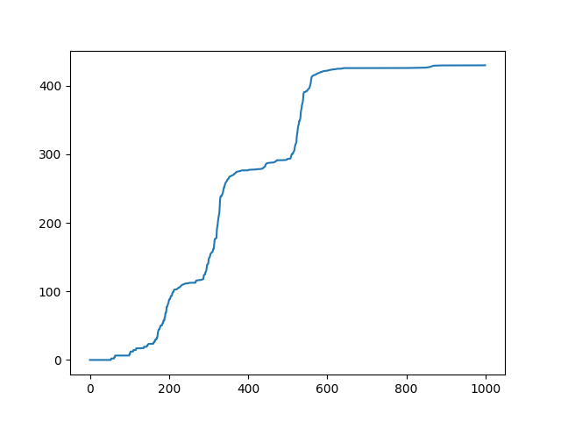
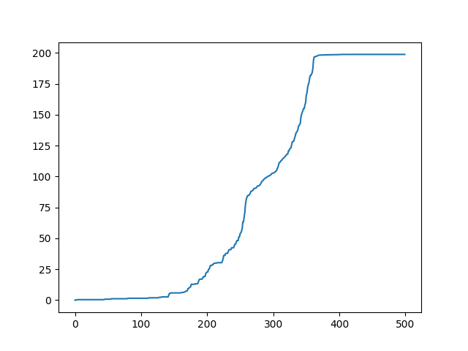
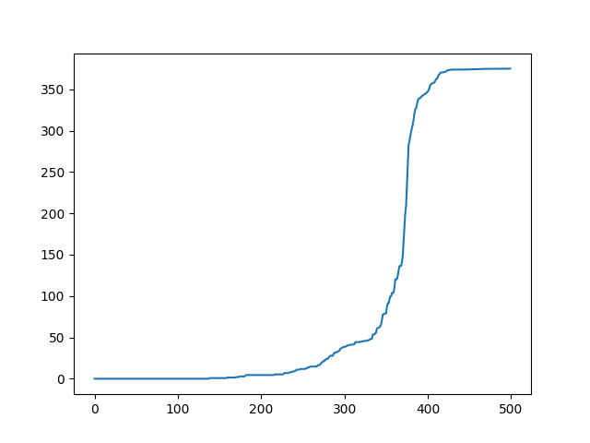
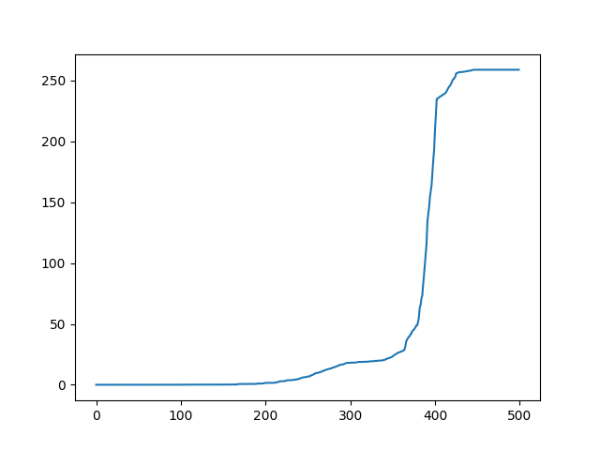
유전 알고리즘 구현
유전 알고리즘의 구현
04
Selection
Crossover
Mutation
Replace
최적의 생존환경 실험

Slide 21
2021 금융아이디어 경진대회
04
결과
01 유전자 해 진화 과정
02 실제 시장에서 전략 검증

Slide 22
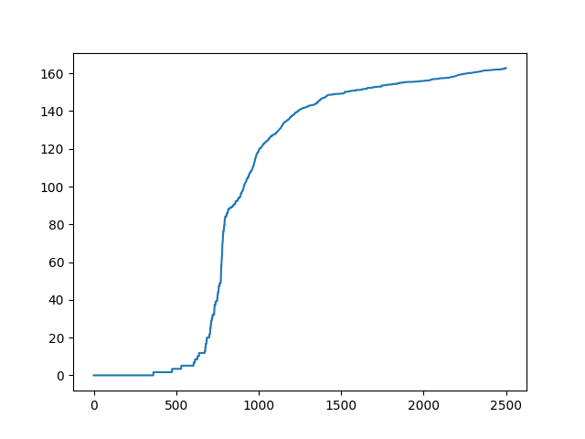
유전자 해 진화 과정
결과
01
160% 이상의
수익률을 거두는 전략에서 수렴
5년간 코스피 성장률 40퍼센트의 4배

Slide 23
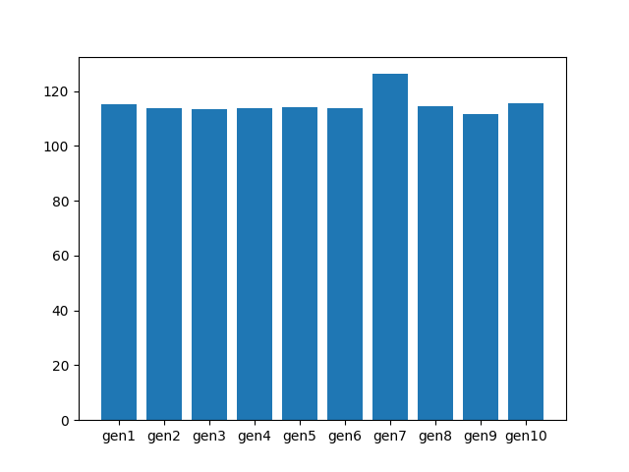
실제 시장에서 전략 검증
결과
02
상위 10개 유전자를 테스트 셋에서 평가한 평균 5년간 수익률 약 110%
100여개의 테스트 셋 기업 중 13개 기업에 매매에 참여해 약 85% 인 11개 기업에서 수익

Slide 24
2021 금융아이디어 경진대회
05
결론
01 개선점 및 발전 가능성
02 사업화 아이디어

Slide 25
개선점 및 발전 가능성
결론
01
안정성 개선
구매 전략 현실화
다양한 규모 시장 환경
수익률에 대해서만 생존에 대한 가산점을 부여
주식 매수에 가능한 자본의 한계가 없음
코스피 시장 환경에서만 진화 시킨 전략
투자한 기업대비 성공한 기업에 비율에 가중치를 주는 안정화 모델 개발
자본에 한계치를 두어 보다 현실에 적합한 추천 제공 가능
다양한 시장 환경과 기간을 가지고 전략 구축

Slide 26




개선점 및 발전 가능성
결론
01
Stage 4
Stage 3
다양한 생존 조건에서
테스트
투자 전략 세분화
Stage 2
시장, 종목에 대한
분야별 최적화 전략
Stage 1
추가적인 유전자 해 지표 개발

Slide 27






사업화 아이디어
결론
02
사용자 맞춤형 주식 종목 추천 프로그램
지표 선택
기업 추천
예상 수익 제시
주식 관련 지표 중
사용자가 원하는 지표 선택
선택된 지표와 값을 바탕으로
유전자 전략에 맞는 기업 추천
과거 자료에 기반한
예상 수익 제시

Slide 28
감사합니다
2021 금융 아이디어 경진대회

